Slide 1
აჭარის ავტონომიური რესპუბლიკის განათლების, კულტურისა და სპორტის სამინისტრო
2011 წლის საქმიანობის ანგარიში

Slide 2
სამინისტროს შესახებ
სამინისტროს სისტემა 2011 წლისათვის მოიცავს ცენტრალურ აპარატს, რომლის შემადგენლობაში შედის 9 სტრუქტურული ერთეული - 6 დეპარტამენტი და 3 განყოფილება
სამინისტროს დაქვემდებარებაში იმყოფება საქვეუწყებო დაწესებულება -სპორტისა და ახალგაზრდობისა დეპარტამენტი, საჯარო სამართლის იურიდიულ პირები - კულტურული მემკვიდრეობის დაცვის სააგენტო, მუზეუმები (3), თეატრები (2), საკონცერტო-დაწესებულებები (4), ა(ა)იპ -(3)
ბათუმსა და მუნიციპალიტეტებში სამინისტროს ტერიტორიულ ერთეულებს წარმოადგენს 6 რესურსცენტრი

Slide 3
სამინისტროსა და მისი დაქვემდებარებული ორგანიზაციების 2011 წლის გეგმა და ხარჯები

Slide 4
სამინისტროს 2011 წლის გეგმა და ხარჯები

Slide 5
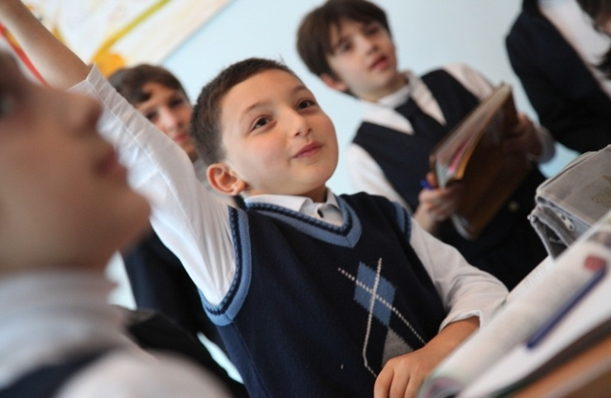
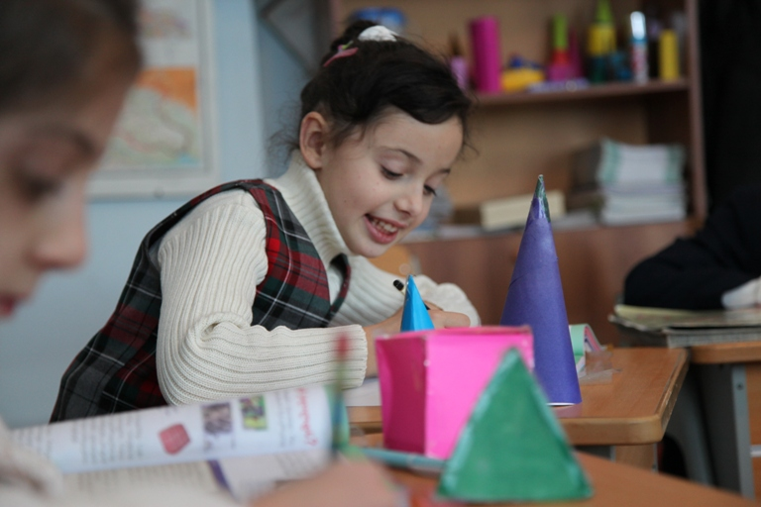
განათლება
შეუძლებელია ვილაპარაკოთ ქვეყნის გრძელვადიან განვითარებაზე, მის მოდერნიზაციასა თუ პროგრესზე, თუ არ განვითარდება განათლების სისტემა. განათლება არის ის, რაც ქმნის მომავალი საქართველოს ადამიანურ რესურსს, ჩვენი ქვეყნის მთავარ სიმდიდრესა და ღირსებას.
სამინისტროს მიზანია ხელი შეუწყოს რეგიონში ადამიანური რესურსების კონკურენტუნარიანობის ზრდას

Slide 6
უმაღლესი ,პროფესიული და ზოგადსაგანმანათლებლო დაწესებულებები
აჭარაში ფუნქციონირებს 2 სახელმწიფო პროფესიული ცენტრი და 11 კერძო პროფესიული ცენტრი.
აჭარაში ფუნქციონირებს 256 ზოგადსაგანმანათლებლო დაწესებულება : 229 საჯარო და 27 კერძო, მათ შორის 4 სკოლა-პანსიონია.
  მოსწავლე: 57510;
  მასწავლებელი: 7236
აჭარაში 4 კერძო და 3 სახელმწიფო უმაღლესი სასწავლებელია:
  შოთა რუსთაველის სახელმწიფო უნივერსიტეტი - სუბსიდიის სახით გამოეყო 2 617 300 ლარი, გაიხარჯა 2 617 300
  საზღვაო აკადემია - სუბსიდიის სახით გამოეყო 2 012 000 ლარი, გაიხარჯა 1 686 700
  ხელოვნების სასწავლო უნივერსიტეტი - ბიუჯეტი 750 000 ლარი, გაიხარჯა 746 300

Slide 7
სკოლების რეაბილიტაცია
  განათლების სისტემაში მიმდინარე რეფორმების პრიორიტეტს წარმოადგენს საჯარო სკოლების შენობების რეაბილიტაცია
  2005-2011 წლებში რეაბილიტირებულ იქნა 163 სკოლა.
  2011 წელს გათვალისწინებული იყო 14 საჯარო სკოლის რეაბილიტაცია. პროგრამის განხორციელებისათვის გამოიყო 3 638 537 ლარი, გაიხარჯა 3 176 084 ლარი

Slide 8
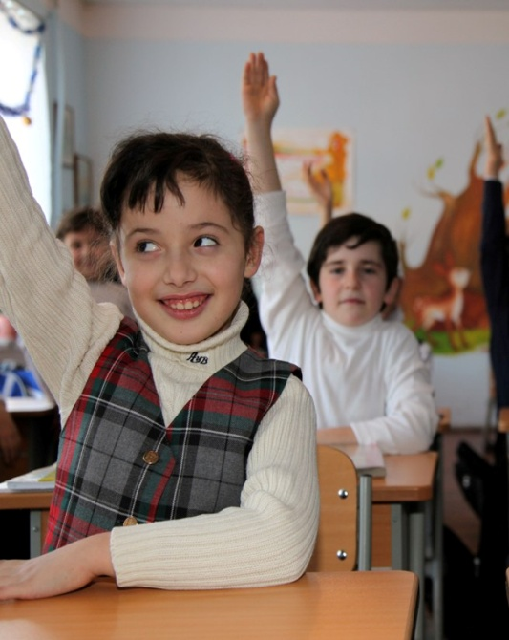
სასკოლო ფორმები
  მოსწავლეთა სასკოლო ფორმებით უზრუნველყოფის პროგრამის მიზანია მოსწავლეთა შორის ჯანსაღი ატმოსფეროს შექმნა და ბავშვის თავისუფალ პიროვნებად ჩამოყალიბება.
  პროგრამის განხორციელების შედეგად მოსწავლეებს გაუჩნდათ განსაკუთრებული დამოკიდებულება სასკოლო ფორმებისა და უშუალოდ საჯარო სკოლის მიმართ
  აღნიშნულმა დადებითი როლი ითამაშა სოციალურად მძიმე მდგომარეობაში მყოფი მშობლების ეკონომიკური პრობლემის გადაჭრის საქმეში.
  2011 წელს ბიუჯეტით გათვალისწინებული იყო 170 500 ლარი, საიდანაც გაიხარჯა 165 024 ლარი და შეიკერა 3993 ცალი ფორმა.

Slide 9
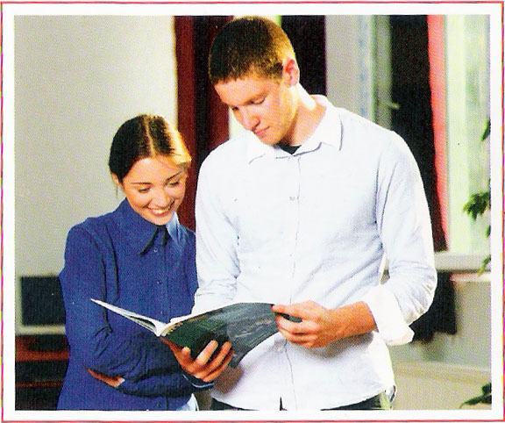
ინგლისური ენის კურსები
სამინისტროს ინიციატივით 2011 წლიდან ფუნქციონირებს ა(ა)იპ „აჭარის განათლების ფონდი“, რომელიც მიზნად ისახავს განათლების ხარისხის ამაღლებას საზოგადოებაში. კერძოდ, აჭარის ავტონომიური რესპუბლიკის ტერიტორიაზე მცხოვრებ ნებისმიერ მოქალაქეს 18 წლის ასაკიდან აქვს შესაძლებლობა უფასოდ შეისწავლოს ინგლისური ენა ქ. ბათუმსა და ყველა მუნიციპალიტეტებში.
ბიუჯეტი - 547 400 ლარი, გაიხარჯა - 494 404 ლარი
    2011 წელს პროგრამის ფარგლებში 4467 მსმენელმა გაიარა კურსი. მათ შორის:
      ქალაქ ბათუმში -1928 მსმენელმა
      ქობულეთში - 854 მსმენელმა
      ხელვაჩაურში - 802 მსმენელმა
      ქედაში - 264 მსმენელმა
      შუახევში - 308 მსმენელმა
      ხულოში - 311 მსმენელმა

Slide 10
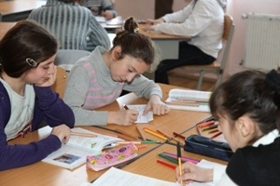
ინკლუზიური განათლება და პანსიონები
სამინისტროს მიზანია ხელის შეუწყოს განათლების ხელმისაწვდომობას
2011 წელს სსიპ ბათუმის №6 საჯარო სკოლას ინკლუზიური განათლების ხელშეწყობის მიზნით გამოეყო 50 982 ლარი.
სოფელ სალიბაურის №2 საჯარო სკოლას, სოფელ ჩაისუბნის №2 საჯარო სკოლას, სოფელ მერისის საჯარო სკოლასა და დაბა შუახევის საჯარო სკოლას საპანსიონო მომსახურებისათვის 2011 წელს სუბსიდიის სახით გამოეყო 674 300 ლარი, გაიხარჯა 647 600 ლარი.

Slide 11
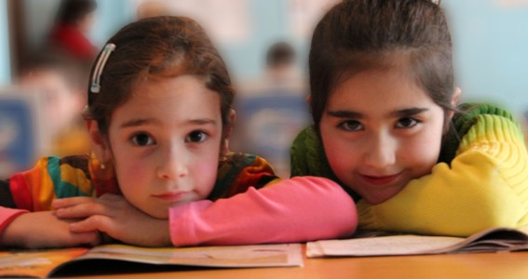
განათლების რეფორმის ხელშეწყობა
ასწავლე და ისწავლე საქართველოსთან ერთად
  პროგრამა ”ასწავლე და ისწავლე საქართველოსთან ერთად” საქართველოში ინგლისური ენის სწავლების განვითარებასა და ხელშეწყობას ითვალისწინებს.
  2011 წელს პროგრამის ფარგლებში აჭარაში ჩამოვიდა 61 მოხალისე მასწავლებელი. მათ შორის
    ბათუმი: 20
    ქობულეთი: 20
    ხელვაჩაური: 9
    ქედა: 8
    შუახევი: 1
    ხულო: 3
სახელმძღვანელოები სოციალურად დაუცველ მოსწავლეებს
  2011 წელს 5461 სოციალურად დაუცველმა მოსწავლემ პირველი კლასიდან მეთორმეტე კლასის ჩათვლით, სახელმწიფოსაგან სასკოლო სახელმძღვანელოები უსასყიდლოდ მიიღო.

Slide 12
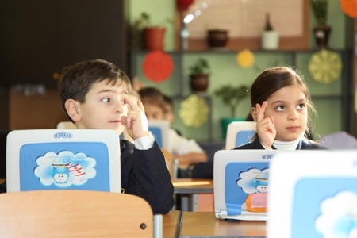
განათლების რეფორმის ხელშეწყობა
ნეტბუქები პირველკლასელებს
  ნეტბუქი არის საერთაშორისო ექსპერტების რეკომენდაციების საფუძველზე შექმნილი თანამედროვე საბავშვო კომპიუტერი. ნეტბუქების შეტანა სკოლებში არ გულისხმობს სახელმძღვანელოების ხმარებიდან ამოღებას, კომპიუტერი არის მხოლოდ ინფორმაციის მიღების დამატებითი წყარო.
  2011 წელს აჭარის მასშტაბით 4039 პირველკლასის მოსწავლეს გადაეცა ნეტბუქი.
“ჩემი პირველი კომპიუტერი”
  პროგრამის მიზანია წარჩინებული მოსწავლეების მოტივირება და საგანმანათლებლო სისტემის მოდერნიზაციის საქმეში მოსწავლეთა აქტიურობის ზრდა. პროგრამა ითვალისწინებს პორტატული კომპიუტერებით წარჩინებული მოსწავლეების დაჯილდოებას.
  2011 წელს 130 -მა წარჩინებულმა საბაზო საფეხურის კურსდამთავრებულმა მიიღო საჩუქრად ნოუთბუქი.

Slide 13
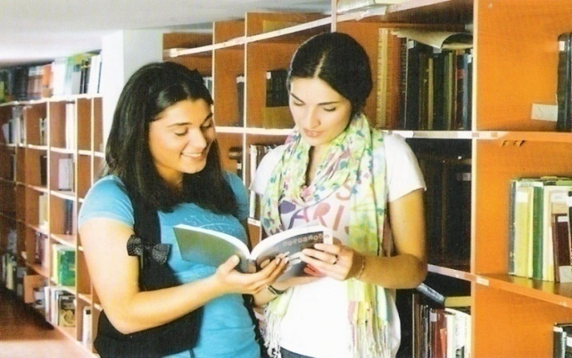
განათლების რეფორმის ხელშეწყობა
ოქროს და ვერცხლის მედალოსნები
  2011 წელს 96 მოსწავლეს გადაეცა ოქროს და 95 მოსწავლეს ვერცხლის მედალოსნის ატესტატი და მედალი
ეროვნული გამოცდები
  2011 წელს აჭარიდან საქართველოს სხვადასხვა სასწავლებლებში ჩაირიცხა 2337 სტუდენტი
მასწავლებელთა სერტიფიცირება
  2011 წელს აჭარის მასშტაბით სერტიფიცირება წარმატებით გაიარა 224 მასწავლებელმა.
  2011 წელი - 21 მაძიებელი და 10 მენტორი
  2012 წლისათვის სულ სერტიფიცირებულია 353 მასწავლებელი.

Slide 14
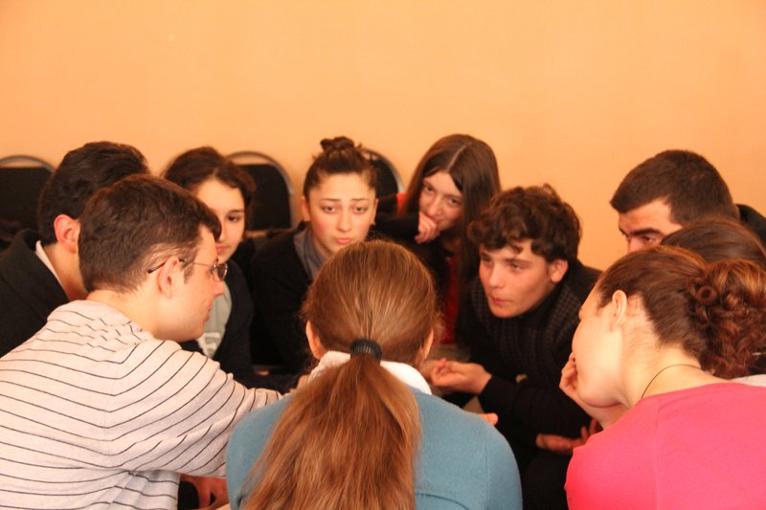
სასკოლო კლუბების ხელშეწყობის პროგრამა
სასკოლო კლუბების ხელშეწყობის მიზნობრივი პროგრამის შექმნის იდეა ზოგადი განათლების ეროვნული მიზნების მიღწევის მიზნით გაჩნდა.
პროგრამის ფარგლებში 2011 წელს აჭარის ავტონომიური რესპუბლიკის ადმინისტრაციულ ტერიტორიაზე არსებულ ზოგადსაგანმანათლებლო დაწესებულებებში დაფინანსდა 13 სასკოლო კლუბის პროექტი. პროექტების განსახორციელებლად გაიხარჯა 28 855 ლარი.
პროექტის ფარგლებში ჩატარდა არაერთი საინტერესო აქტივობა. გაიმართა გამოფენები, მასტერკლასები, დისკუსიები, ექსკურსიები, თეატრალური დადგმები და ა. შ.

Slide 15
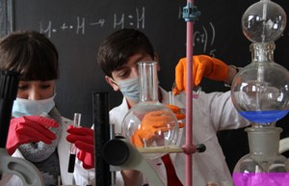
მაპროფილებელი სკოლების ხელშეწყობა
მაპროფილებელი სკოლების ხელშეწყობის პროგრამის მიზანია: ფიზიკა-მათემატიკისა და ინგლისური ენის პოპულარიზაცია, ნიჭიერ მოსწავლეთა წახალისება, აღნიშნულ საგნებში ცოდნის გაღრმავება და მოსწავლეთა კლასგარეშე მუშაობის წახალისება.
2011 წელს ქალაქ ბათუმის N4 საჯარო სკოლაში - ინგლისური ენისა და ქალაქ ბათუმის №6 საჯარო სკოლაში - ფიზიკა-მათემატიკის გაძლიერებული სწავლების ცენტრები გაიხსნა. 2011 წელს ფიზიკა-მათემატიკის გაძლიერებული სწავლების ცენტრში სწავლობდა 197 მოსწავლე, ხოლო ინგლისური ენის სწავლების ცენტრში კი 100.
მაპროფილებელი სკოლების ხელშეწყობის პროგრამის დასაფინანსებლად აჭარის ავტონომიური რესპუბლიკის ბიუჯეტიდან 2011 წელს გამოიყო 22 000 ლარი.

Slide 16
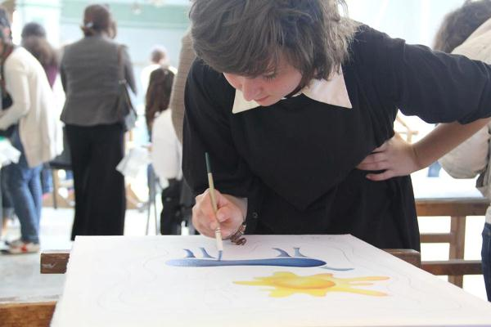
კონკურსები
,,ბავშვები და ხელოვნება “ და “ფოტოგრაფია 2011”
2011 წელს სამინისტროს ორგანიზებით გაიმართა კონკურსები ,,ბავშვები და ხელოვნება 2011“ და ,,ფოტოგრაფია 2011” რომლის მიზანია აჭარის ავტონომიურ რესპუბლიკაში სახვითი ხელოვნებისა და ფოტოგრაფიის ნიჭით დაჯილდოვებული მოსწავლეების აღმოჩენა და წახალისება.
კონკურსში ,,ბავშვები და ხელოვნება 2011“ მონაწილეობდა ბათუმის საჯარო და კერძო სკოლების 684 მოსწავლე. ამათგან გამოვლინდა 12 გამარჯვებული მოსწავლე, რომლებსაც გადეცათ ფულადი ჯილდო და სერთიფიკატები.
კონკურსში ,,ფოტოგრაფია 2011” მონაწილეობდა აჭარის საჯარო და კერძო სკოლების 61 მოსწავლე. კონკურსის შედეგად გამოვლინდა პირველი, მეორე და მესამე ადგილის მფლობელი 3 გამარჯვებული მოსწავლე, რომლებსაც გადაეცათ ფულადი ჯოლდო და სერთიფიკატები.
კონკურსების ორგანიზებისათვის გამოიყო 7824,78 ლარი.

Slide 17
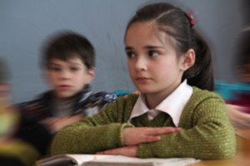
„ვასწავლოთ მომავალი წარმატებისათვის“
2011 წლის ოქტომბრიდან ამოქმედდა მიზნობრივი პროგრამა ”ვასწავლოთ მომავალი წარმატებისათვის”, რომლის მიზანია სკოლებში სწავლების ხარისხის გაუმჯობესება, კვალიფიკაციური კადრების დაინტერესება მასწავლებლის პროფესიით და სასწავლო პროცესში ენერგიული და მოტივირებული სპეციალისტების ჩართვა.
პროგრამის ფარგლებში 2011 წელს დასაქმდა შვიდი ინგლისური ენის მასწავლებელი, აქედან ორი - ქედის მუნიციპალიტეტში, ორი - შუახევის მუნიციპალიტეტში და სამი - ხულოს მუნიციპალიტეტში.
2011 წელს პროგრამის ბიუჯეტი იყო - 11 970 ლარი, გაიხარჯა 6 382 ლარი.

Slide 18
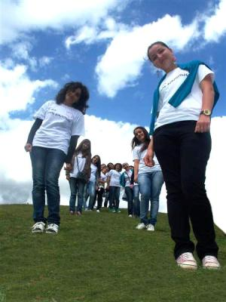
ნიჭიერ მოსწავლეთა წახალისება
სამინისტროს ინიციატივით აჭარის ავტონომიური რესპუბლიკის ადმინისტრაციულ ტერიტორიაზე არსებული საჯარო და კერძო სკოლების მედალოსნების წახალისების მიზნით ჩატარდა საგანმანათლებლო-შემეცნებითი ტურები საქართველოს ერთ-ერთ ულამაზეს მცხეთა-მთიანეთის რეგიონში, ყაზბეგში.
აჭარის საჯარო და კერძო სკოლების 62 - მოსწავლემ დაათვალიერა ისტორიული ადგილები, ანანურის, ჟინვალის, მლეთას, სტეფანწმინდას, დარიალის, სნოს, ჯუთასა და ა.შ. პეიზაჟები; მოინახულონ სამების ტაძარი, ეთნოგრაფიული მუზეუმი სნოს ხეობაში და ალექსანდრე ყაზბეგის სახლ-მუზეუმი.
2011 წელს ქალაქ ბათუმის საჯარო და კერძო სკოლებიდან 12 მოსწავლე გაემგზავრა თურქეთის რესპუბლიკის ქალაქ იზმირში გამართულ სამეცნიერო ბანაკში.
სამეცნიერო ბანაკის მიზანია ახალგაზრდების მეცნიერებითა და ტექნოლოგიებით დაინტერესების ხელშეწყობა.

Slide 19
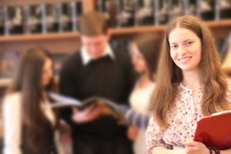
უცხოეთში სტაჟირება
    უცხოეთის უმაღლეს სასწავლებლებში სტაჟირების მიზნობრივი პროგრამა
      უცხოეთის დაწესებულებებში სტაჟირების დაფინანსების 2011 წლის მიზნობრივ პროგრამისათვის აჭარის ავტონომიური რესპუბლიკის ბიუჯეტში გათვალისწინებული იყო 28 500 ლარი. აქედან გაიხარჯა 26 366 ლარი.
      2011 წელს პროგრამის ფარგლებში 12 აპლიკანტი გაემგზავრა საზღვარგარეთ, 1 სტაჟიორი მივიღეთ.

Slide 20
2012 წლის პრიორიტეტები
ზოგადი განათლება
  საჯარო სკოლების ინფრასტრუქტურისა და მეტრიალურ–ტექნიკური ბაზების განვითარება
  საჯარო სკოლების მოსწავლეების სასკოლო ფორმებით უზრუნველყოფა
  ზუსტი და საბუნებისმეტყველო საგნების განვითარების ხელშეწყობა
  მოსწავლეთა წახალისება სასკოლო საკონკურსო პროგრამების საშუალებით
  მასწავლებელთა პროფესიული განვითრების ხელშეწყობა
  რეგიონში ზოგადი განათლების ხარისხის ზრდის ხელშეწყობა
პროფესიული განათლება
  ინფრასტრუქტურისა და პროგრამული განვითარების ხელშეწყობა
უმაღლესი განათლება
  სოციალური გრანტების მოდელის შემუშავება
  ინფრატსრუქტურისა და პროგრამული განვითარების ხელშეწყობა
უწყვეტი განათლება
  ინგლისური ენისა და კომპიუტერების უფასო კურსები

Slide 21
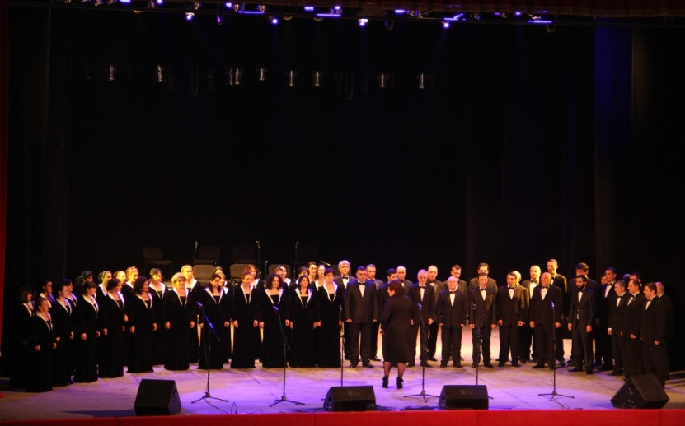
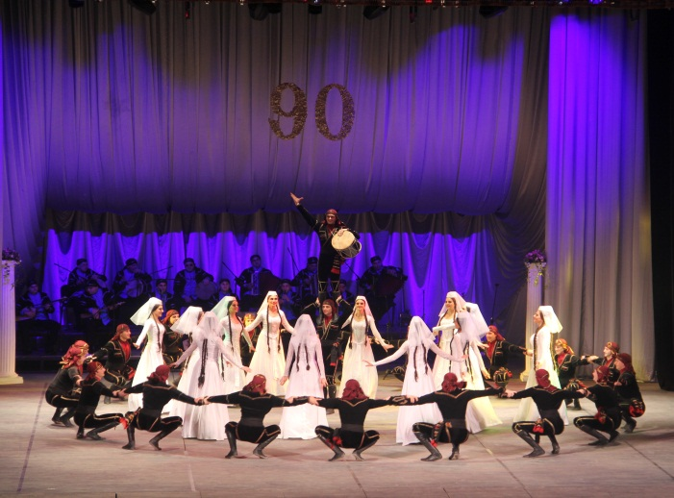
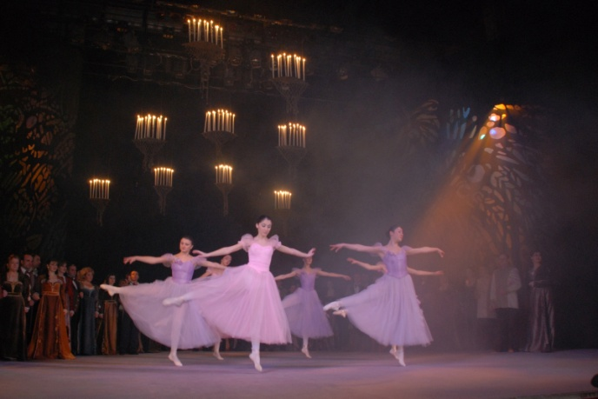
კულტურა 2011
კულტურული ღონისძიებები
  საერთაშორისო და ადგილობრივი ფესტივალები - 6
  თეატრებისა და საკონცერტო დაწესებულებების რეგიონსა და ქვეყნის გარეთ გამართული გასტროლები - 10
  გამოფენები - 7
  სხვადასხვა სახის ღონისძიებები სულ - 66
კულტურული ღონისძიებების ბიუჯეტი - 539 420 ლარი
  გაიხარჯა - 453 765 ლარი

Slide 22




გამოცემები 2011
  ბათუმის ძველი ფოტოების ღია ბარათების კატალოგი
  აჭარის მხატვართა ნამუშევრების ალბომი
  ხასალ ჰელიმიშის ალბომი
  ნიკა ფუტკარაძის ლექსების კრებული “წვეთავს ნატვრებიდან პოეზია”

Slide 23
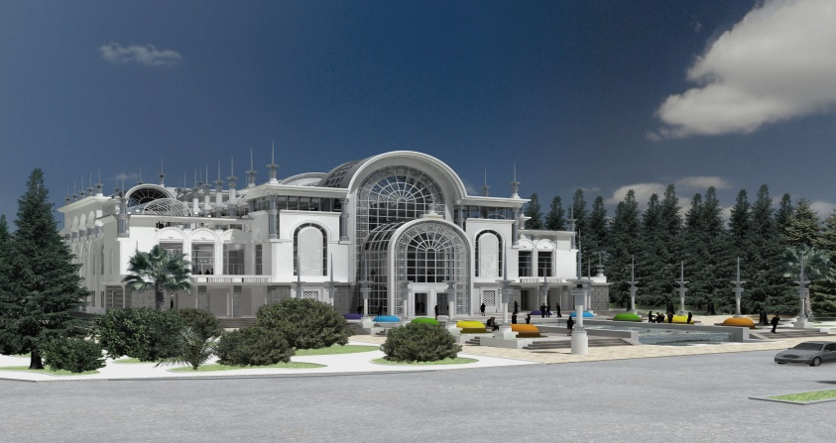
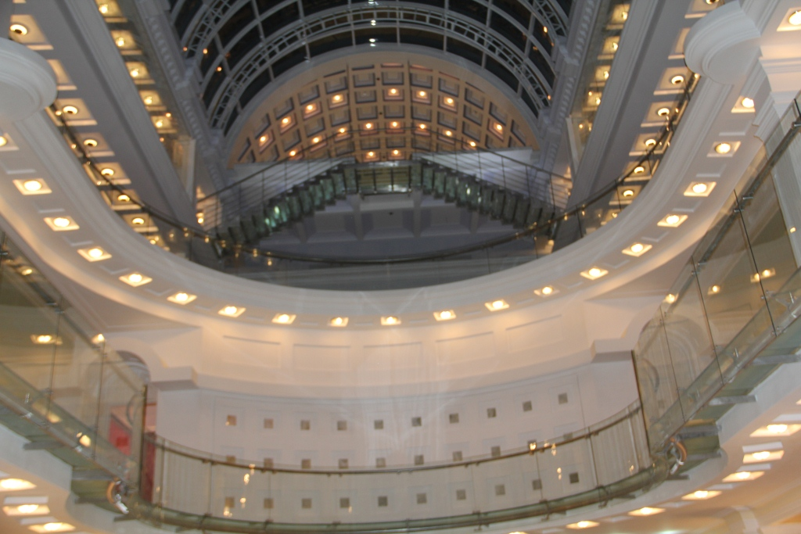
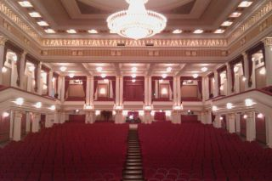
დასრულდა მუსიკისა და ხელოვნების ცენტრის რეაბილიტაცია
დარბაზი 1040 მაყურებელზეა გათვალისწინებული
  გამოიყო 32 000 000 ლარი, გაიხარჯა - 31 085 000
    2010 წელს გაიხარჯა 11 227 500 ლარი
    2011 წელს გაიხარჯა 19 857 500 ლარი

Slide 24
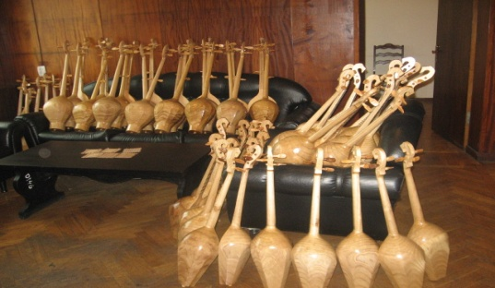
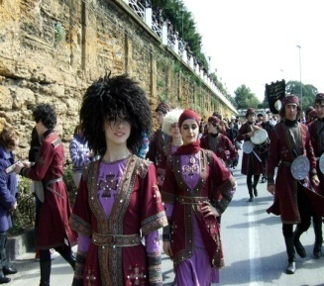
მიზნობრივი პროგრამები 2011
327 მუსიკალური ინსტრუმენტი გადეცა 92 ფოლკლორულ ანსამბლს
  პროგრამის ბიუჯეტი - 49 280 ლარი
  გაიხარჯა 49 131 ლარი
678 სასცენო კოსტიუმი გადაეცა 18 ფოლკლორულ ანსამბლს
  პროგრამის ბიუჯეტი- 113 842 ლარი
  გაიხარჯა 113 608 ლარი

Slide 25

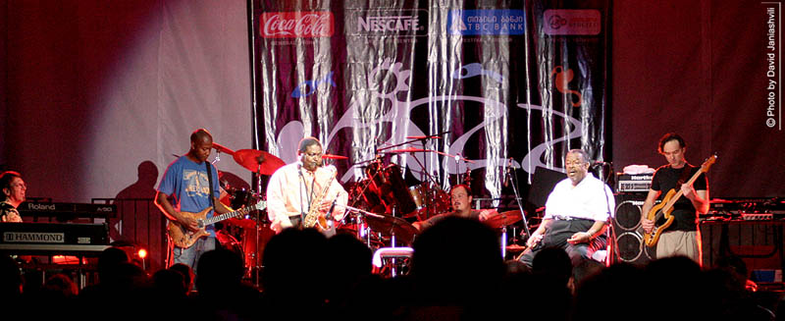

ტრადიციული ფესტივალები 2011
ანიმაციური ფილმების საერთაშორისო ფესტივალი ,,თოფუზი” - 40 000 ლარი
მართლმადიდებლური ფილმების საერთაშორისო ფესტივალი ,,წმიდა ანდრიას ჯვარი” - 25 000 ლარი
ფოლკლორის X საერთაშორისო ბავშვთა ფესტივალი ,,ბათუმი _2011” – 58 383 ლარი
,,ბლექ სი ჯაზფესტივალი” - 35 000 ლარი
ოჯახში დამზადებული ღვინის ფესტივალი - 5 000 ლარი
ლაზური მუსიკის ფესტივალი -12 015 ლარი

Slide 26
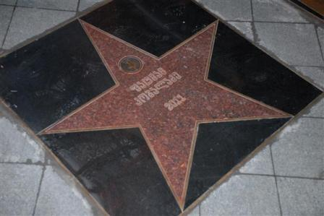
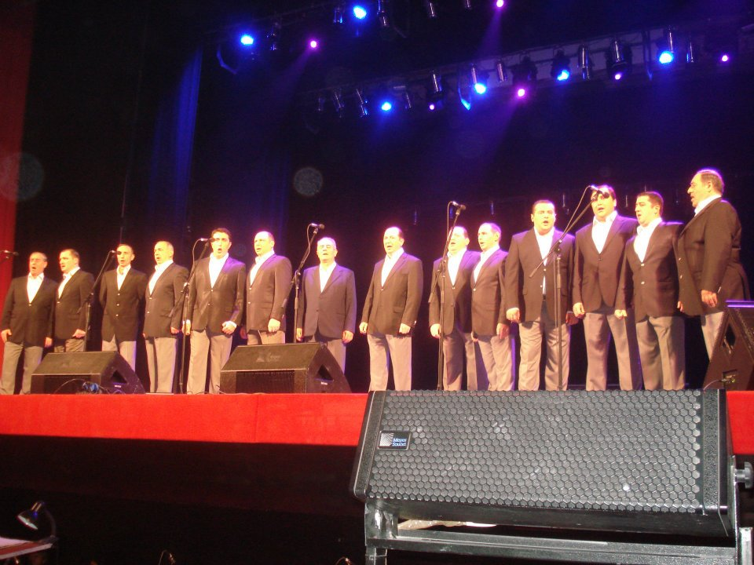
იუბილეები 2011
მელიტონ კუხიანიძის სახელობის აჭარის სიმღერისა და ცეკვის სახელმწიფო ანსამბლის 90 წლის იუბილე
  გაიხსნა საქართველოს სახალხო არტისტის ფატმან კობალაძის ვარსკვლავი
ვაჟთა ვოკალური ანსამბლის ,,ბათუმი” 20 წლის იუბილე
  გაიხსნა ვოკალური ანსამბლის ,,ბათუმი“ ვარსკვლავი
ბათუმის თოჯინებისა და მოზარდ მაყურებელთა სახელმწიფო თეატრის 75 წლის იუბილე

Slide 27
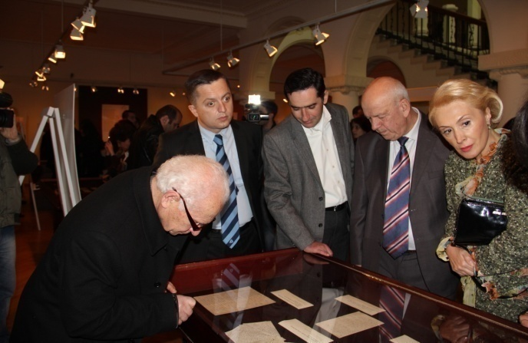

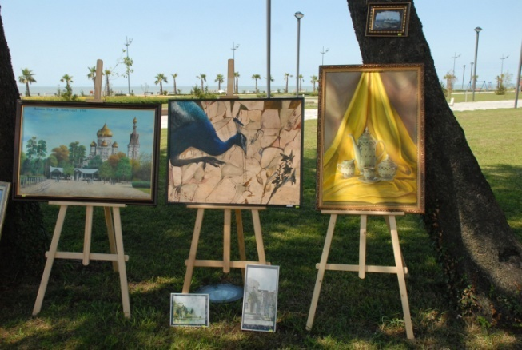
გამოფენები 2011
ხელნაწერთა ეროვნულ ცენტრში დაცული იაკობ გოგებაშვილისა და აკაკი წერეთლის ხელნაწერთა გამოფენა: ,,ჩემი დედაენა”.
ბათუმელი მოქანდაკისა და გრაფიკოსის ოთარ დარჩიას გამოფენა
აჭარის რეგიონთან დაკავშირებული ღია ბარათების კოლექციის გამოფენა
მხატვარ ზურაბ ხაბაძის პერსონალური გამოფენა
თურქი მხატვრისა და კარიკატურისტის აშკურ არანჯიუღლისა და ფოტო-ხელოვან აიფერ ონზეს ნამუშევრების გამოფენა

Slide 28
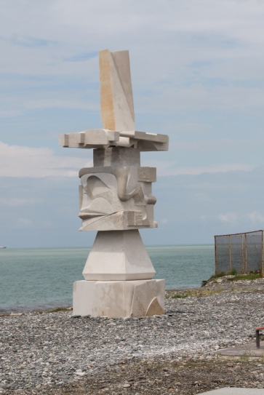
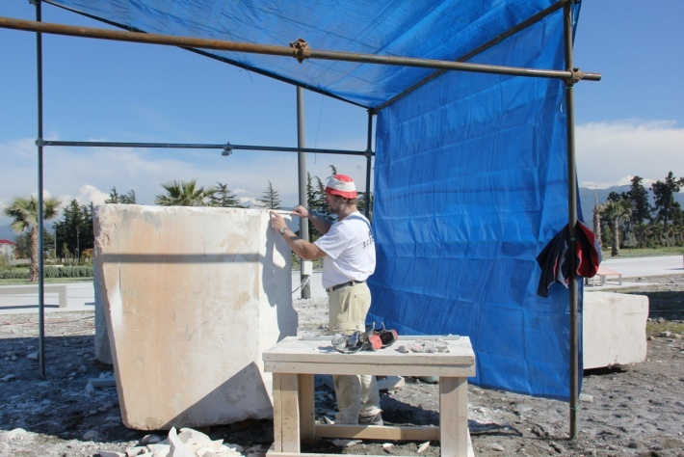
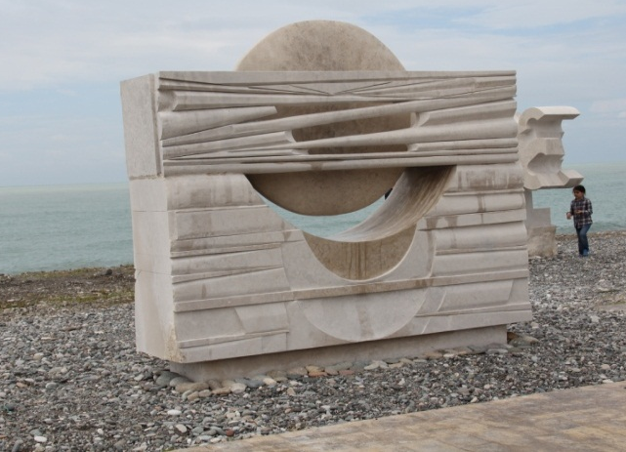
მოქანდაკეთა I საერთაშორისო გამოფენა "პლენერი" - 2011
პლენერი გაიმართა ბათუმის ახალი ბულვარის მიმდებარე ტერიტორიაზე ქართველი და უცხოელი მოქანდაკეების მონაწილეობით
შეიქმნა ექვსი მარმარილოს ქანდაკება
  მიგელ ისლა - ესპანეთი
  როლანდ მაიერი - გერმანია
  ალესიო რანალდი - იტალია
  ჯუმბერ ჯიქია - საქართველო
  ვალერი ჯიქია - საქართველო
  ჯონი გოგაბერიშვილი- საქართველო
    პროექტის ბიუჯეტი - 300 000 ლარი
    გაიხარჯა - 293 980 ლარი

Slide 29


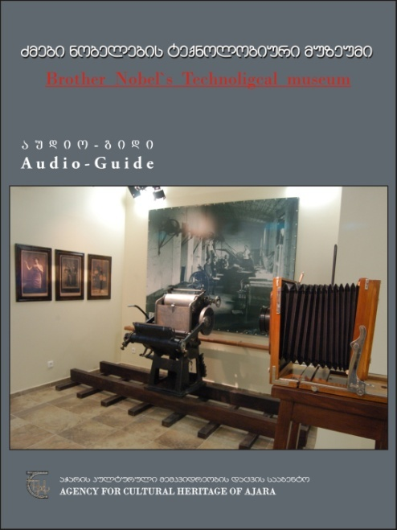
ადგილობრივი კულტურული ძეგლების შესახებ მომზადდა აუდიო გიდები და ვირტუალური ტურები
აუდიო გიდები:
ძმები ნობელების ტექნოლოგიური მუზეუმი
გონიო-აფსაროსის მუზეუმ-ნაკრძალი
ბათუმის არქეოლოგიური მუზეუმი
  პროექტის ბიუჯეტი - 42 000 ლარი
  გაიხარჯა 42 000 ლარი
ვირტუალური ტურები:
ძმები ნობელების ტექნოლოგიური მუზეუმი
გონიო-აფსაროსის მუზეუმ-ნაკრძალი
ბათუმის არქეოლოგიური მუზეუმი
პეტრას ციხის მუზეუმ-ნაკრძალი
ხარიტონ ახვლედიანის სახელობის მხარეთმცოდნეობის მუზეუმი
  პროექტის ბიუჯეტი - 32 000 ლარი
  გაიხარჯა 32 000 ლარი

Slide 30
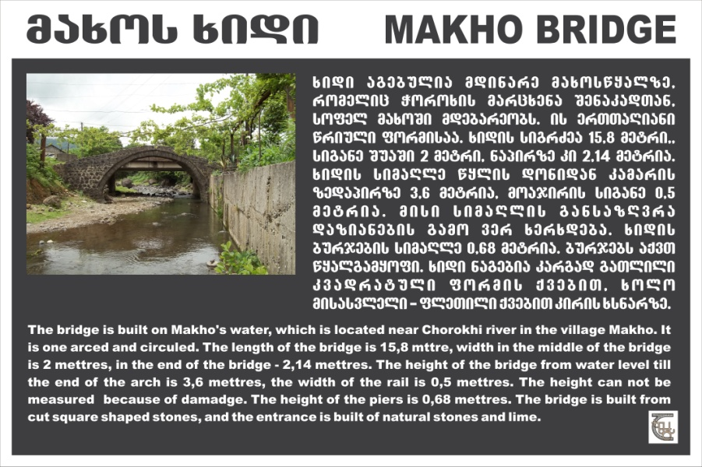

კულტურული ტურიზმის განვითარება
კულტურულ ძეგლებთან ნიშნულების დადგმა
აჭარის ხუთივე მუნიციპალიტეტში, ტურისტული ძეგლების მისასვლელებთან განთავსდა საგზაო ნიშნულები და საინფორმაციო დაფები, რაც ხელს შეუწყობს კულტურული ტურიზმის განვითარებას და ადგილობრივი კულტურული ძეგლების პოპულარიზაციას
  161- საგზაო ნიშნული
  50 - საინფორმაციო დაფა
  პროექტის ბიუჯეტი - 110 000 ლარი
  გაიხარჯა - 72 499 ლარი

Slide 31
სახელოვნებო სკოლები
სკოლისგარეშე სახელოვნებო საგანმანათლებლო დაწესებულებები:
ა(ა)იპ - ნიკოლოზ კანდელაკის სახელობის სამხატვრო სკოლა
  ბიუჯეტი - 169 000 ლარი; გაიხარჯა - 168 026 ლარი
ა(ა)იპ - აჭარის ხალხური ხელოვნების სკოლა
  ბიუჯეტი - 210 000 ლარი; გაიხარჯა - 209 998 ლარი
2012 წელს აჭარის განათლების, კულტურისა და სპორტის სამინისტროს დაქვემდებარებაში გადმოვიდა სკოლისგარეშე სახელოვნებო საგანმანათლებლო დაწესებულებები
ა(ა)იპ - მელიტონ ბალანჩივაძის სახელობის ხელოვნების სკოლა
ა(ა)იპ - ზაქარია ფალიაშვილის სახელობის სამუსიკო სკოლა
ა(ა)იპ - რევაზ ლაღიძის სახელობის სამუსიკო სკოლა
ა(ა)იპ - ვახტანგ ჭაბუკიანის სახელობის კლასიკური ბალეტის სკოლა

Slide 32
2012 წლის პრიორიტეტული მიმართულებები
მუზეუმების რეაბილიტაცია და ტექნიკური ბაზის განახლება
სამუზეუმო ფონდებისა და ექსპონატების პასპორტიზაცია-ინვენტარიზაცია
კულტურის დაწესებულებების მართვისა და მენეჯმენტის სისტემის გაუმჯობესება და თანამედროვე სერვისების დანერგვა
კულტურის სფეროს კადრების კონკურენტუნარიანობის ზრდა
კულტურულ-საგანმანათლებლო პროგრამების დანერგვა
არქეოლოგიური კვლევების ჩატარება
სახელოვნებო განათლების ხარისხის გაზრდა

Slide 33
სპორტი
შეიქმნა აჭარის ავტონომიური რესპუბლიკის განათლების კულტურისა და სპორტის სამინისტროს საქვეუწყებო დაწესებულება - სპორტისა და ახალგაზრდობის საქმეთა დეპარტამენტი
სპორტულ ღონისძიებებზე დაიხარჯა 508 784 ლარი. დაფინასდა:
340 adgilobrivi da saerTaSoriso sportuli RonisZieba
olimpiuri licenziebis mosapoveblad sawvrTno Sekrebebi
mwvrTnelTa/msajTa mivlineba saerTaSoriso gadamzadebisa da kvalifikaciis asamaRlebel seminarebze
80 erTeuli sportuli formis შეძენა
გამარჯვებული და საპრიზო ადგილებზე გასული სპორტსმენებისა და მწვრთნელების დაჯილდოვებისათვის დაიხარჯა 253 835 ლარი

Slide 34
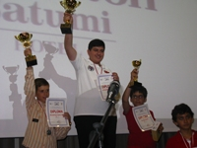
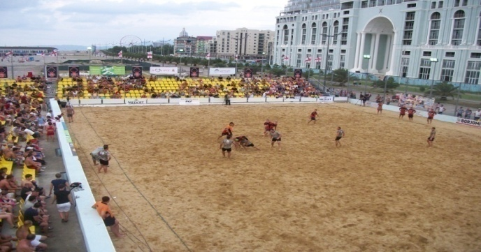
სპორტი
სპორტი
2011 წლის სპორტის პრიორიტეტული სახეობები
  ბერძნულ-რომაული და თავისუფალი ჭიდაობა
  მშვილდოსნობა
  ჭადრაკი
  ძიუდო
  ძალოსნობა
მნიშვნელოვანი ღონისძიებები
  მე-3 საერთაშორისო ტურნირი ფარიკაობაში
  მე-3 საერთაშორისო ტურნირი ქვიშის რაგბში
  მსოფლიოს მე-6 ჩემპიონატი „პლაჟის ჭიდაობაში”
  აჭარის მე-17 ტრადიციული საერთაშორისო ტურნირი მშვილდოსნობაში

Slide 35
სპორტში მიღწეული შედეგები
212 საპრიზო ჯილდო
5 ოლიმპიური ლიცენზია ლონდონის ოლიმპიურ თამაშებზე
3 ოლიმპიური ლიცენზიის კანდიდატი
ახალგაზრდული მიმართულებით განხორციელებული ღონისძიებები
„მხიარული რეგიონი”
„სტუდენტური დღეები 2011”–აჭარა
„ვეფხისტყაოსნის”– საჯარო კითხვა
„არაჩვეულებრივი გამოფენა”
ახალგაზრდული ფორუმები
ღონისძიებები ბიუჯეტია 70 000 ლარი, რაც სრულად გაიხარჯა

Slide 36
პრიორიტეტული მიმართულებები
პროფესიული სპორტის განვითარება
  წახალისების სისტემის სრულყოფა
  ინფრასტუქტურის განვითარება
  ადგილობრივი და საერთაშორისო სპორტული ღონისძიებების ორგანიზება
  მწვრთნელთა/მსაჯთა კვალიფიკაციის ამაღლება
სპორტისა და ჯანსაღი ცხოვრების წესის პოპულარიზაცია
  ინფრასტუქტურის განვითარება
  ადგილობრივი და საერთაშორისო სპორტული ღონისძიებების ორგანიზება
ახალგაზრდული ინიციატივების მხარდაჭერა
  ახალგაზრდული პროექტების შემუშავება და განხორციელება
  არაფორმალური და სამოქალაქო განათლების ხელშეწყობა
  მუნიციპალიტეტებში ახალგაზრდული განყოფილებების შექმნა

